Slide 1

DESARROLLO DEL APLICATIVO MÓVIL SOON PARA LA UNIVERSIDAD COOPERATIVA DE COLOMBIA SEDE BOGOTÁ Tecnología de Sistemas
Jonathan Alexander Hernandez Ruiz
Sergio Alejandro Higuera Rojas
Director de la opción: Jaime Páez
2017

Slide 2
Modalidad de grado
Análisis Sistemático de literatura: Monografía.

Slide 3
Objetivo General
Desarrollar el aplicativo móvil SOON para la Universidad Cooperativa de Colombia sede Bogotá, compuesto de los módulos ubicación de bloques, calculadora valor matricula, y botón de SOS.

Slide 4

Que es SOON?
SOON es un aplicativo diseñado para estudiantes por estudiantes.

Slide 5
SOON cuenta con tres distintos módulos dentro del mismo aplicativo como lo son:
Modulo Bloques
Módulo Calculadora Créditos
Módulo de Emergencias

Slide 6
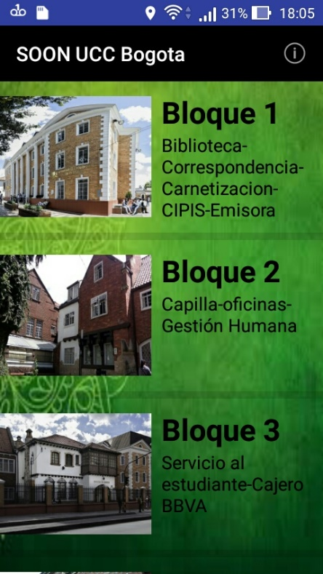
Modulo Bloques

Slide 7
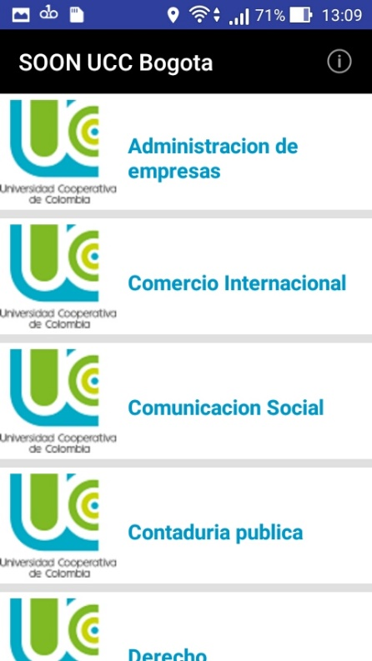
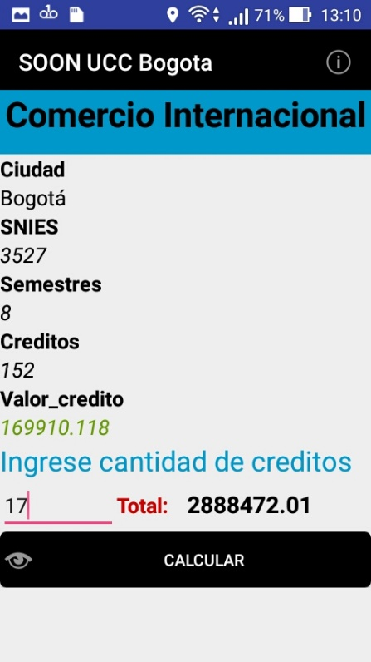
Módulo Calculadora Créditos

Slide 8
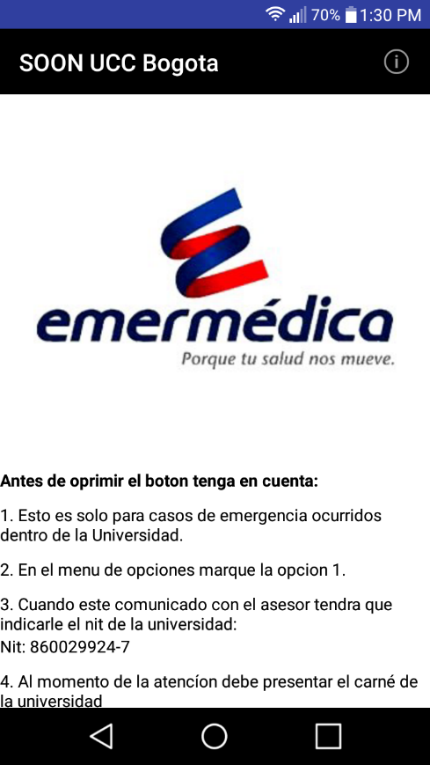
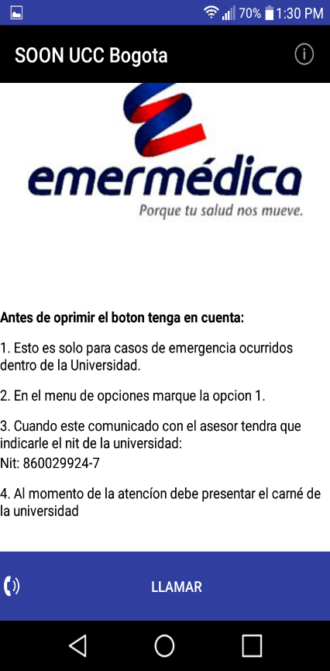
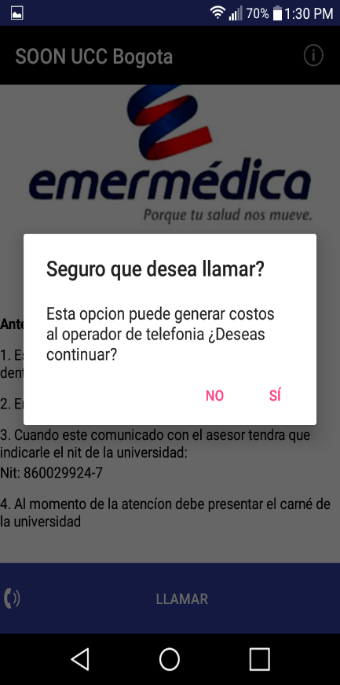
Módulo de Emergencias

Slide 9
Por que usar SOON?
Los estudiantes de primer semestre que ingresan a la universidad desconocen toda su distribución y ubicación de los bloques salones y laboratorios asignados para sus clases. La universidad no tiene herramientas que faciliten información instantánea y pronta.

Slide 10

SOON es un aplicativo móvil que nos permite suplir la necesidad de información de todos los miembros e interesados en la UCC.

Slide 11




Que esperamos de SOON

Slide 12
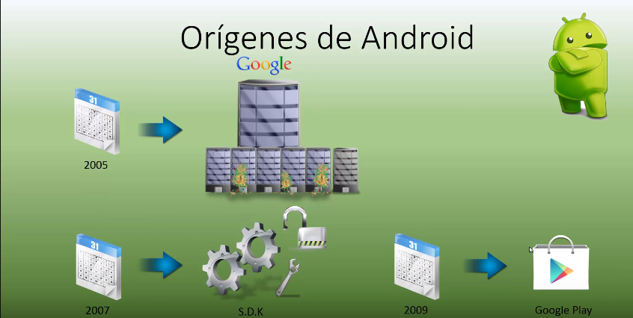
Orígenes de Android

Slide 13
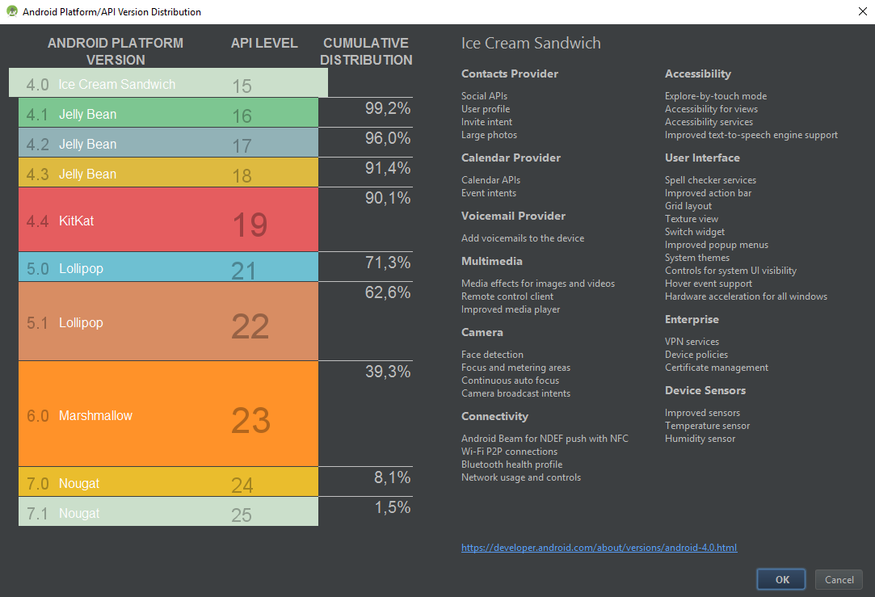
Versiones

Slide 14
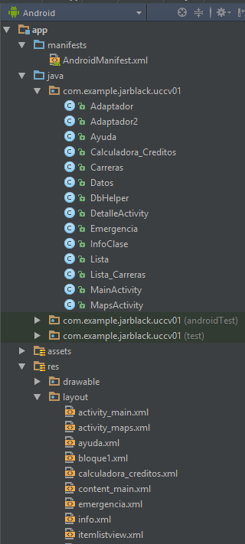
Modelo vista controlador

Slide 15
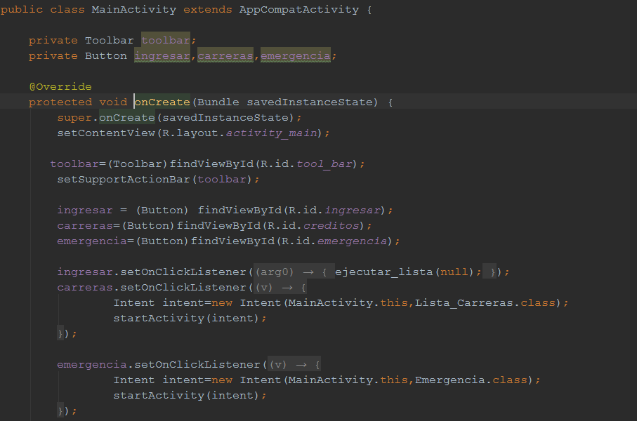
Activity

Slide 16
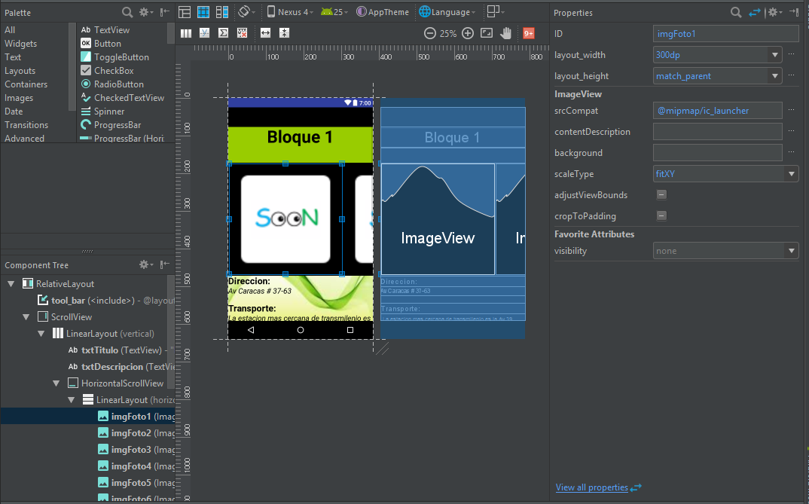
Layout grafico

Slide 17
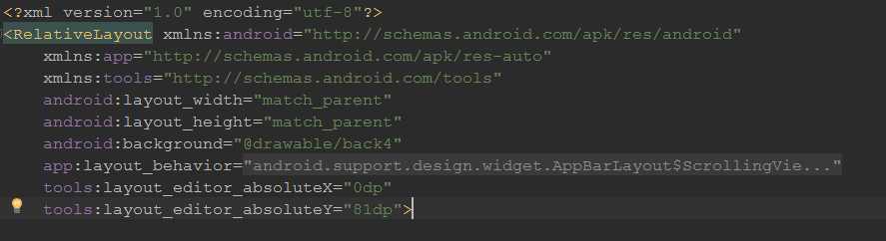
Layout xml

Slide 18
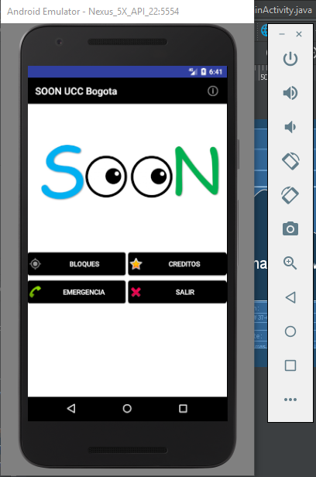
Emulador

Slide 19

SQLite

Slide 20

SQLite Manager

Slide 21
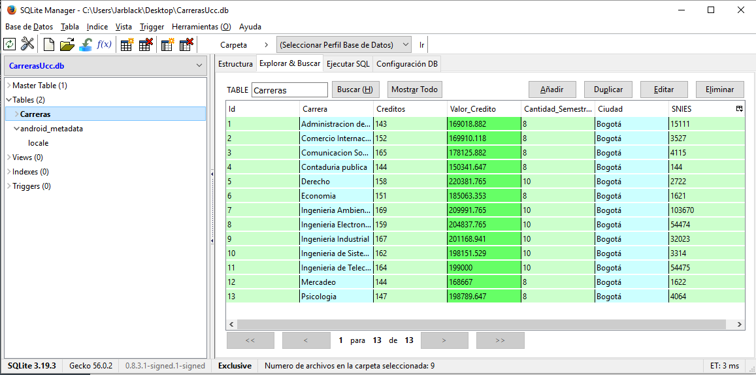
SQLite Manager

Slide 22
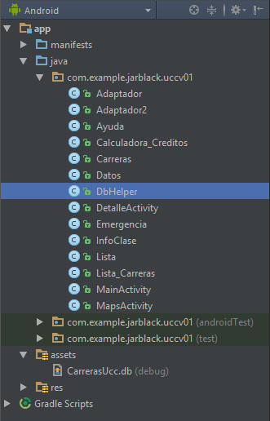
SQLite-Android

Slide 23
Gracias
Jessica Lorena Díaz
Facultad de Ingeniería
Ingeniería Industrial
2016

